Slide 1
ПСИХОЛОГИЧЕСКАЯ ПОМОЩЬ И ПОДДЕРЖКА УЧАЩИХСЯ, ИСПЫТЫВАЮЩИХ ТРУДНОСТИ В ОБУЧЕНИИ
Е.В. Нериз
методист службы координационной работы и методического обеспечения
МКУ «Центр диагностики и консультирования»

Slide 2
Учащиеся с трудностями в обучении –
дети, испытывающие в силу различных физиологических, психологических и социальных причин стойкие затруднения в усвоении образовательных.

Slide 3
ПРИЧИНЫ ВОЗНИКНОВЕНИЯ ТРУДНОСТЕЙ ОБУЧЕНИЯ
социально-педагогическая запущенность
школьные факторы риска
нарушение формирования отдельных психических функций и познавательных процессов
соматическая ослабленность ребенка

Slide 4
Как мне ему помочь

Slide 5
СТРУКТУРА РАБОТЫ С УЧАЩИМИСЯ, ИМЕЮЩИМИ ТРУДНОСТИ В ОБУЧЕНИИ
Изучение причин неуспеваемости
Направление работы с неуспевающими
Учёт индивидуальных особенностей учащегося
Учёт социальных условий
Учёт возрастных особенностей
Учёт состояния здоровья
Учёт сформированности навыков
Формирование и развитие учебных компетенций
Коррекционная работа
Индивидуальная работа
Дифференцированная работа
Вовлечение в общественную деятельность
Работа с родителями
Получение стандартного образования

Slide 6
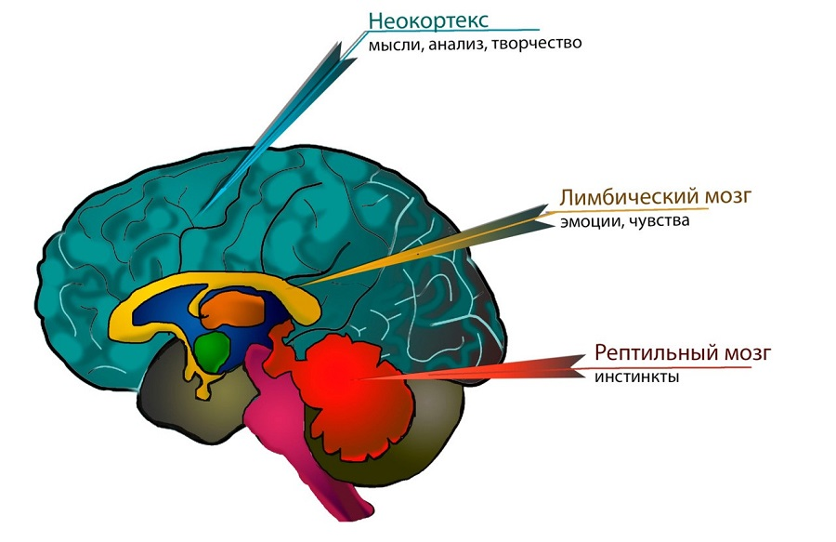
БЕЗОПАСНАЯ СРЕДА

Slide 7
УЧЕБНАЯ МОТИВАЦИЯ
ВНЕШНЯЯ МОТИВАЦИЯ –
побуждение к действию через внешние стимулы
ВНУТРЕНЯЯ МОТИВАЦИЯ – побуждение к действию через внутреннюю потребность.

Slide 8
ОСМЫСЛЕННОЕ ОБУЧЕНИЕ
ВНУТРЕННЯЯ МОТИВАЦИЯ
КОМПЕТЕНТНОСТЬ
ИНТЕРЕС
АВТОНОМИЯ

Slide 9
ИНТРИГА
СТРУКТУРА УРОКА
ЗАВЯЗКА
ПОИСК
РАЗВЯЗКА

Slide 10
СПОСОБЫ АКТИВИЗАЦИИ ИНТЕРЕСА
ТЕМА УРОКА
ВОПРОСЫ
ПРОЕКТЫ
Лодка с большим количеством гальки плывет по озеру. Гальку выбрасывают во впадину в озере. В это время уровень воды в озере (по отношению к берегу):
а) поднимется,
б) опустится
в) останется прежним.
Спроектировать собственный дом.
Начертить проект, соблюдая масштаб. Рассчитать материал для внутренней отделки дома. Составить пояснительную записку с указанием всех технических данных.
Примеры проблем, решённых с помощью данной темы
Формулировать в виде вопроса (как сложить два отрицательных числа)
Работа над понятием (от каких двух слов происходит первообразная?)

Slide 11
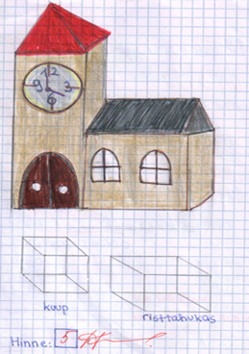
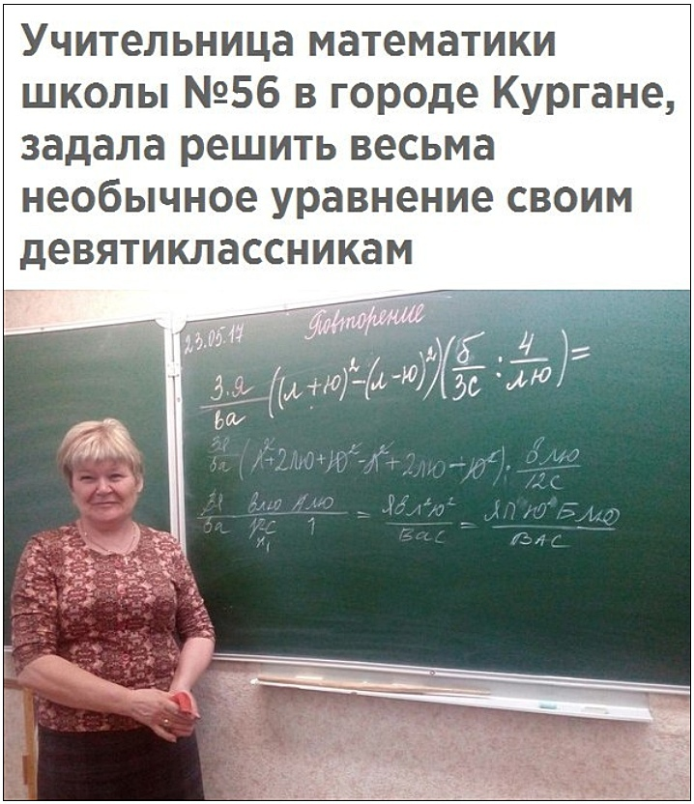
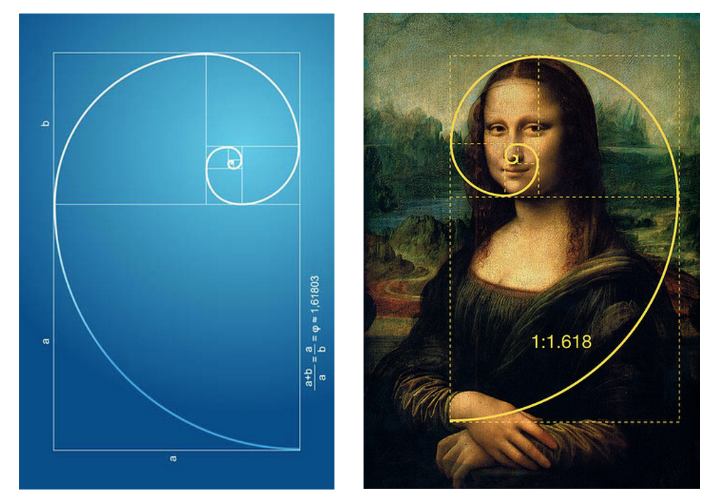
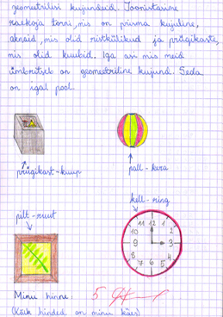
НЕСТАНДАРТНЫЕ ПОДХОДЫ

Slide 12
Спасибо за внимание!
МКУ «Центр диагностики и консультирования
Г. Сургут, 2020

